Slide 1
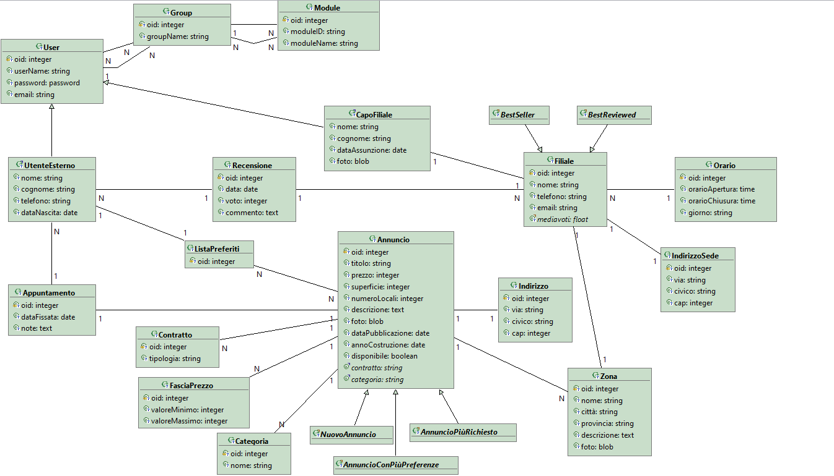
SCHEMA DEI DATI

Slide 2
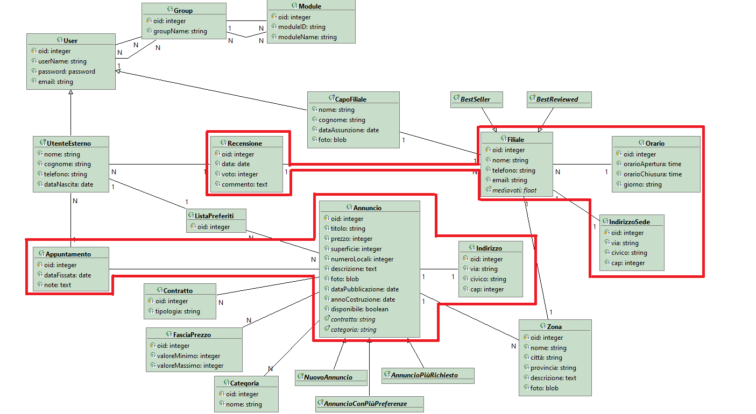
Sottoschema core

Slide 3
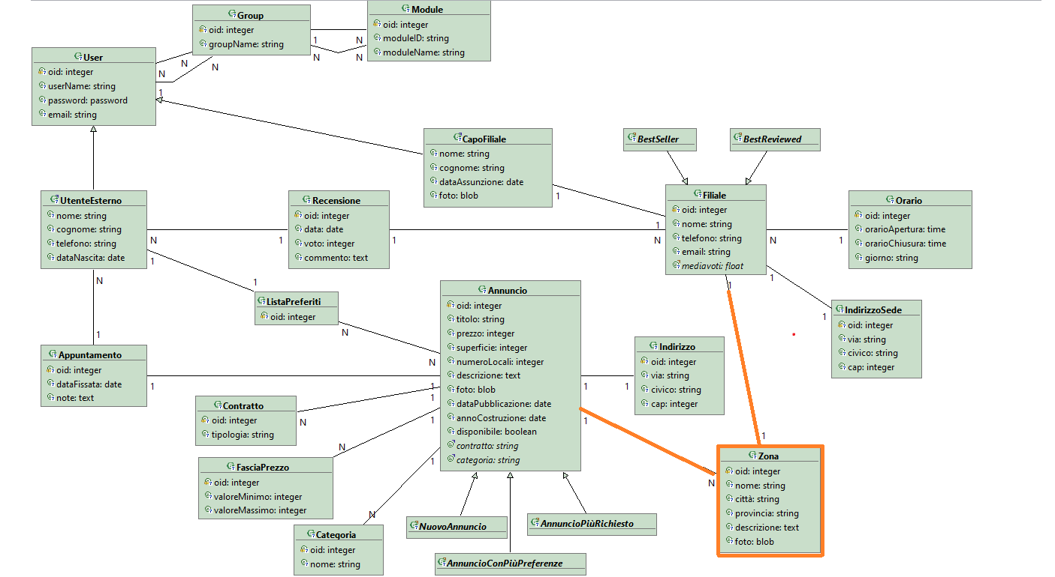
Sottoschema di interconnessione

Slide 4
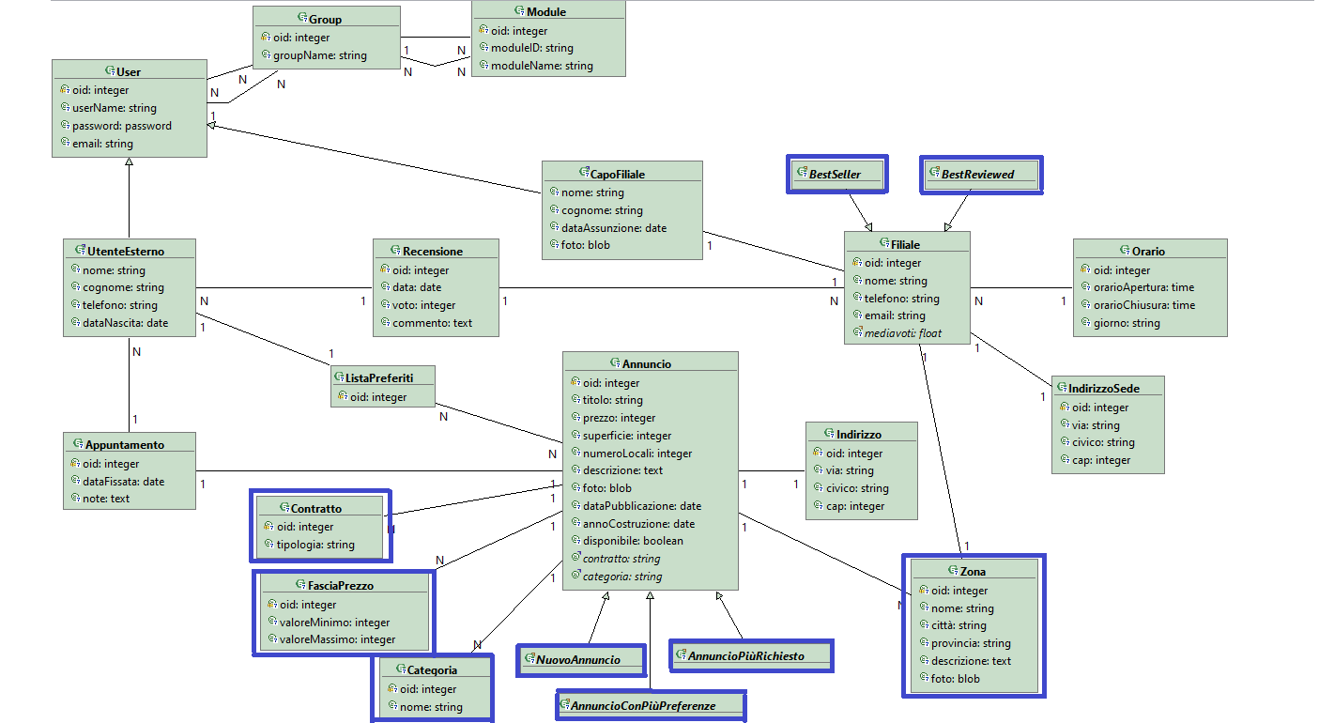
Sottoschema di accesso

Slide 5
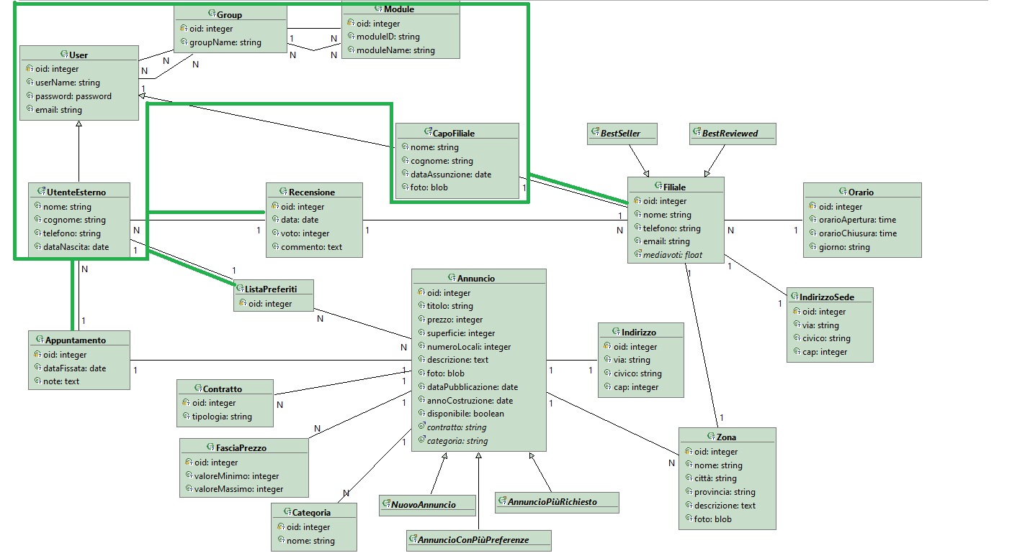
Sottoschema di personalizzazione

Slide 6
Site-view del visitatore
USER-GROUPS | Visitatore, Utente esterno registrato, Capo filiale, Amministratore
SITE VIEW MAP
NOME AREA | DESCRIZIONE AREA | OGGETTI | PRIORITA’
Home | Include la homepage dove è presente una vetrina con i nuovi annunci, una sezione per l’accesso agli annunci più richiesti, una sezione per l’accesso agli annunci con più preferenze e la possibilità di effettuare una ricerca secondo le quattro tipologie previste oppure una ricerca avanzata. Sono presenti le pagine per visualizzare l’elenco completo dei nuovi annunci, degli annunci più richiesti e degli annunci con più preferenze. Infine, è possibile effettuare la registrazione. | Annuncio,Contratto, Categoria,Fasciaprezzo NuovoAnnuncio, AnnuncioPiùRichiesto, AnnuncioConPiùPreferenze, User, Group | Alta
Annuncio | Include la pagina per la visualizzazione dei dettagli riguardanti un annuncio e la pagina con le informazioni della zona dove è situato l’immobile relativo all’annuncio. | Annuncio, Indirizzo, Zona | Alta
Filiale | Sono presenti le pagine per visionare l’elenco di tutte le filiali, l’elenco delle filiali meglio recensite e la classifica delle filiali con le migliori performance. C’è quindi la pagina con i dettagli di una filiale con la possibilità di vedere le valutazioni e le recensioni, la lista dei suoi annunci e la pagina con i dettagli della zona di competenza della filiale. Infine è possibile effettuare una ricerca della filiale per zona. | Filiale, BestSeller, BestReviewed, Recensione, Orario, IndirizzoSede, Zona | Alta

